Slide 1
Русская ярмарка

Slide 2
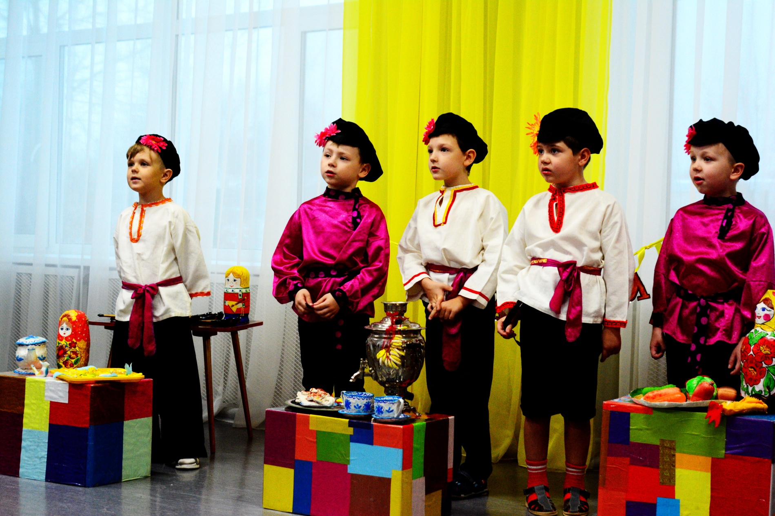
Что душа твоя желает – все на ярмарке найдешь! Всяк подарки выбирает – без покупки не уйдешь!

Slide 3
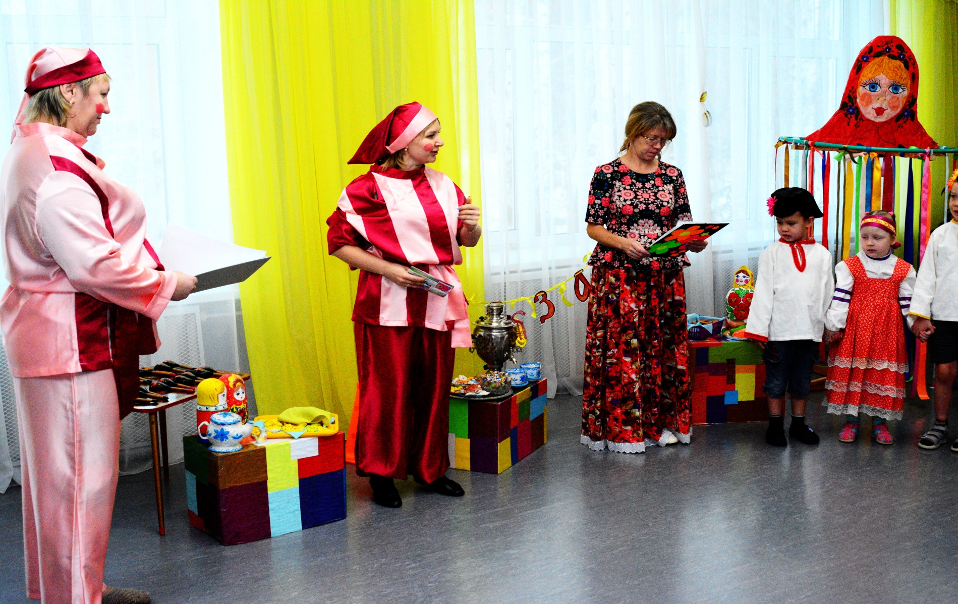
Подходите, подходите, яблочки румяные сочные берите! Вот морковка, вот лучок, помидорчик, кабачок! Масса вкусных овощей для супов, борщей и щей!

Slide 4
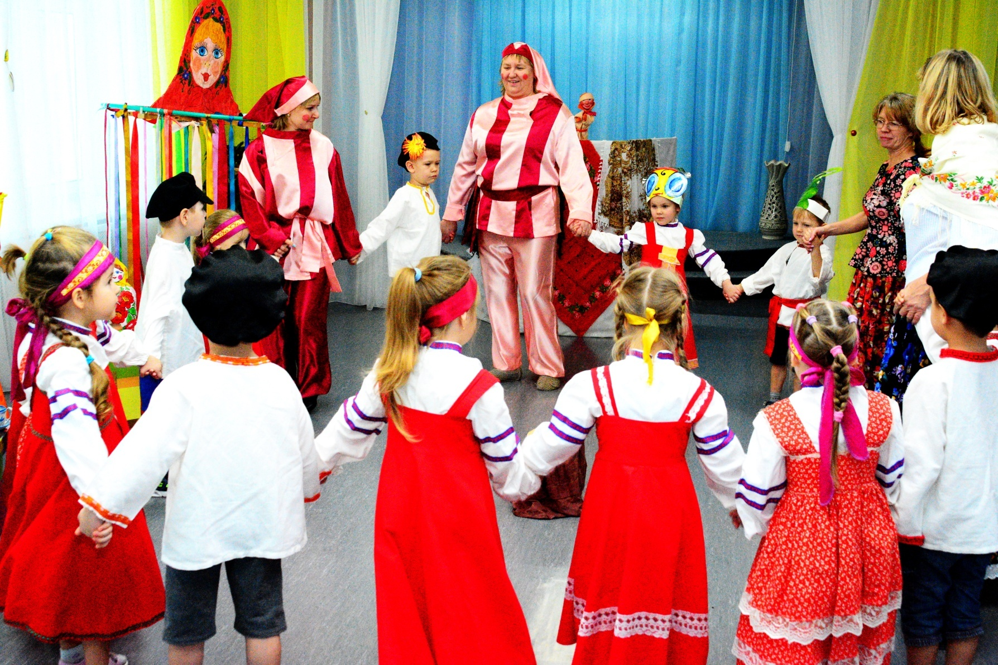
Приглашаем в хоровод. Крепко за руки возьмемся и друг другу улыбнемся. Закружимся, запоем , весело плясать пойдем.

Slide 5
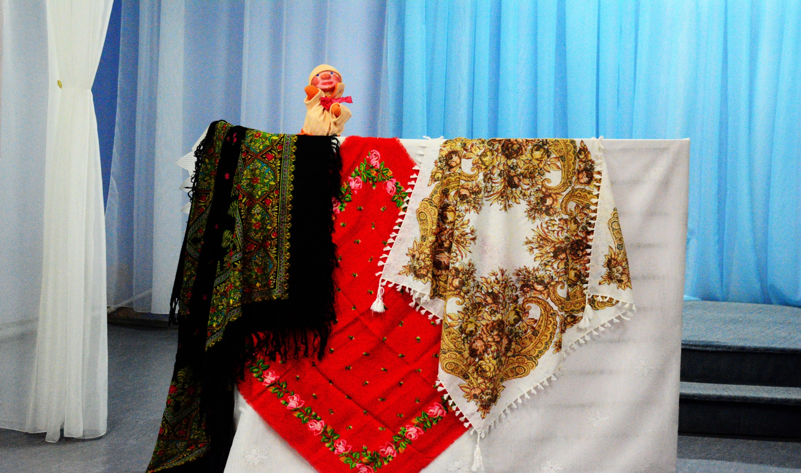
Разбегаются глаза от такого дива. Посмотрите на платочки, как они красивы. Разноцветные платки, набивные шали, Скольких женщин на Руси в праздник украшали.

Slide 6
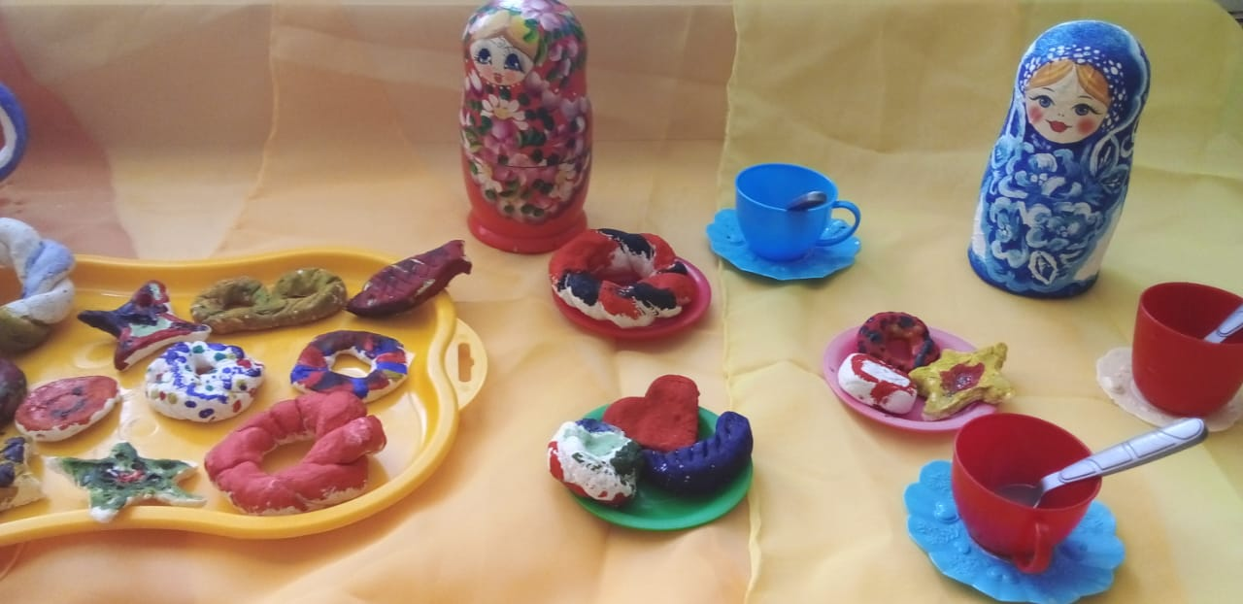
Вот на ярмарке товары: кружки, ложки, самовары; Крендельки, матрешки, чаши, покупай товары наши!

Slide 7
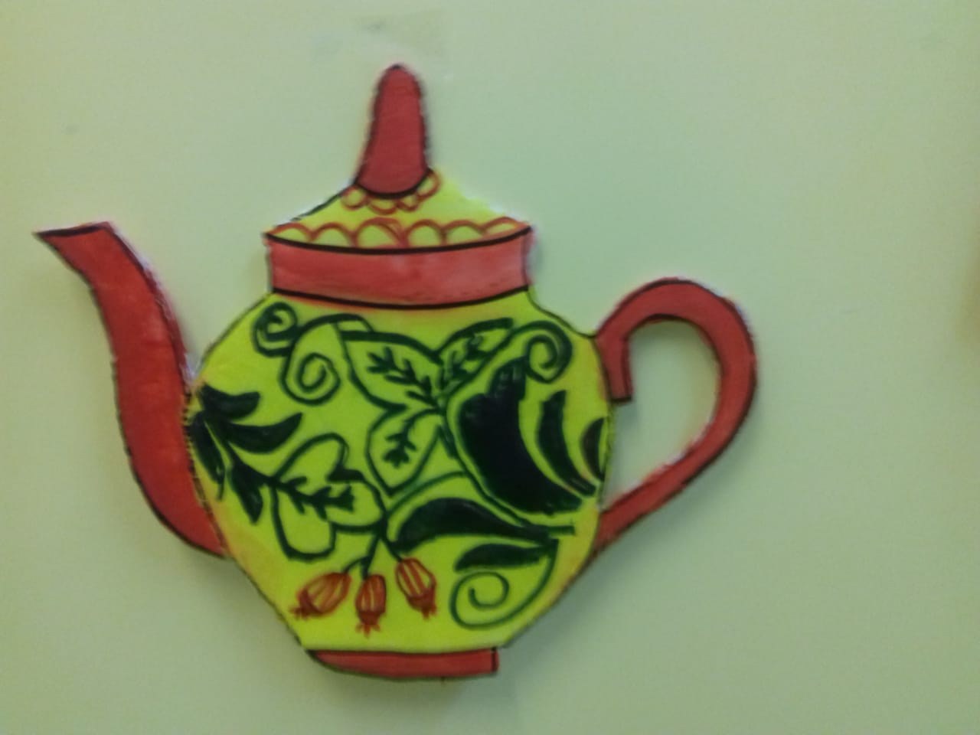
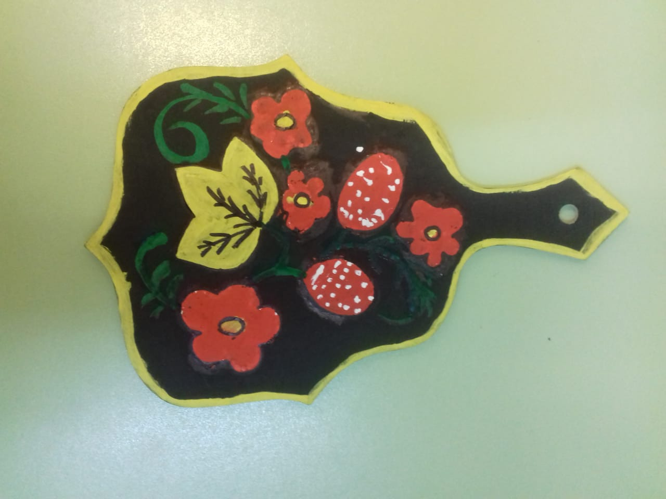
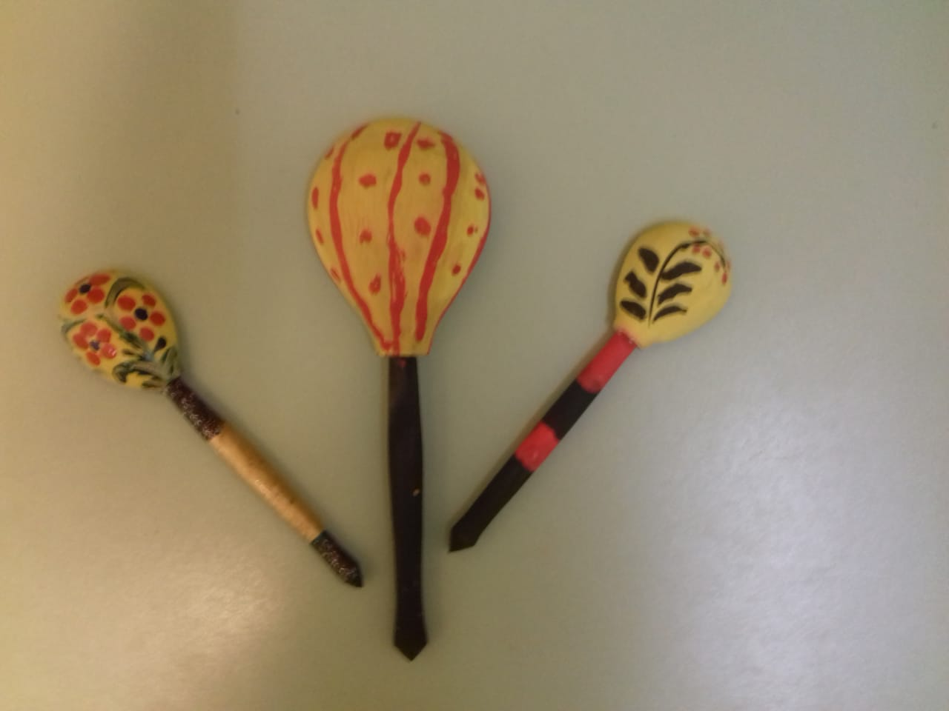
Всех на ярмарку зовем! Мы игрушки продаем! Все игрушки не простые, А волшебно-расписные. Белоснежны, как березки, Кружочки, клеточки, полоски , Казалось бы, простой узор, Но отвести не в силах взор!

Slide 8
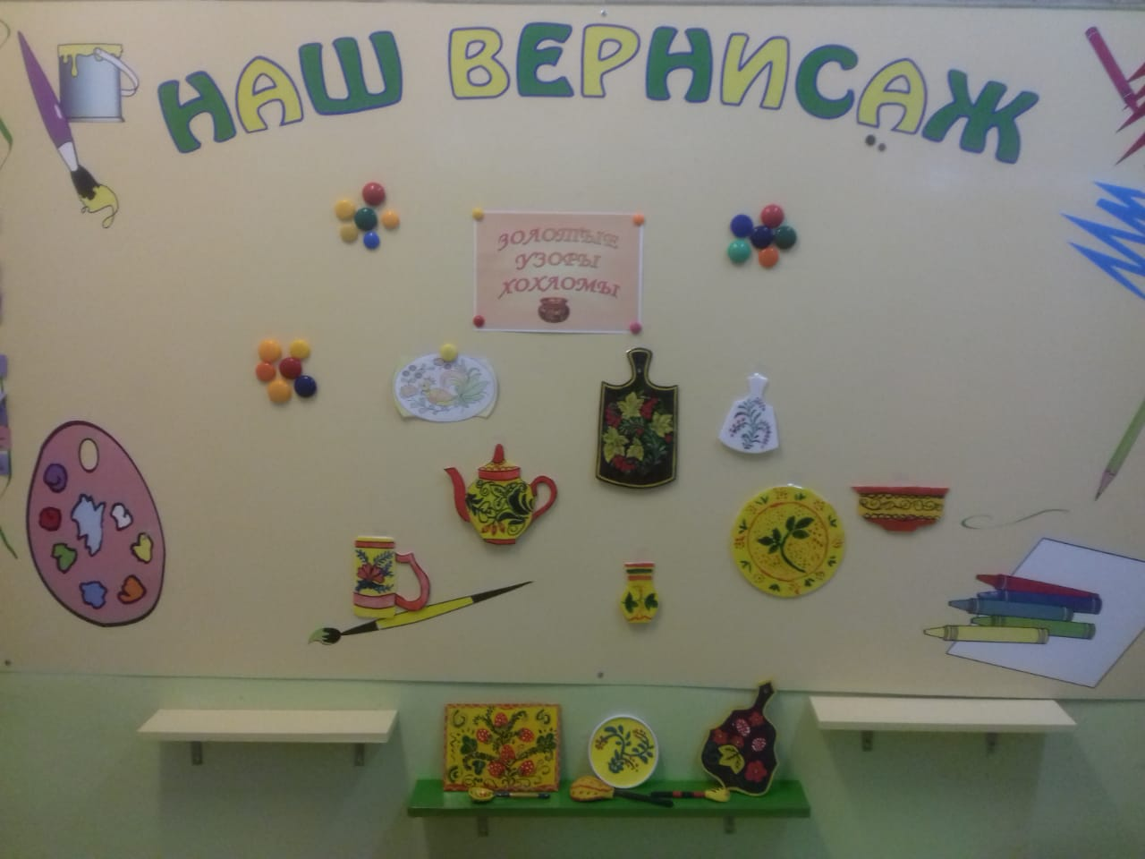
Как волшебница жар-птица, не выходит из ума, Чародейка, мастерица расписная хохлома!

Slide 9
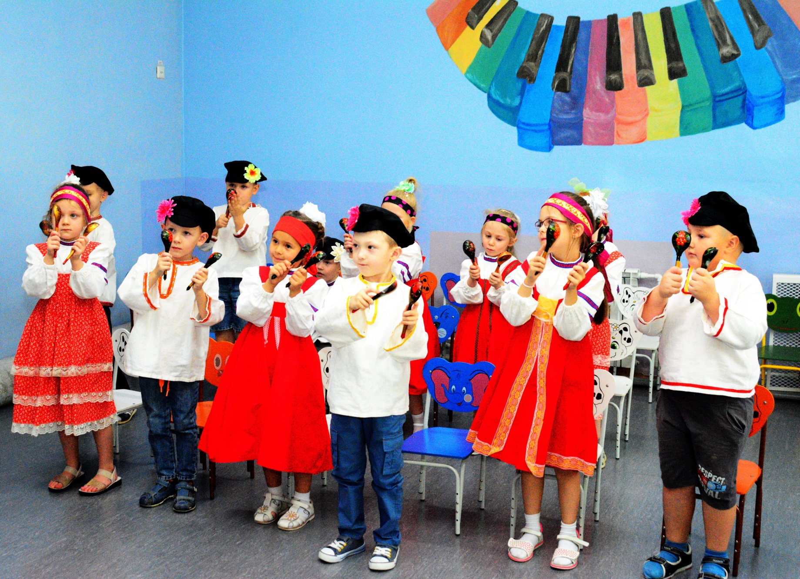
Ложки разные бывают, и на них порой играют.
Отбивают ритм такой, сразу в пляс пойдет любой.

Slide 10
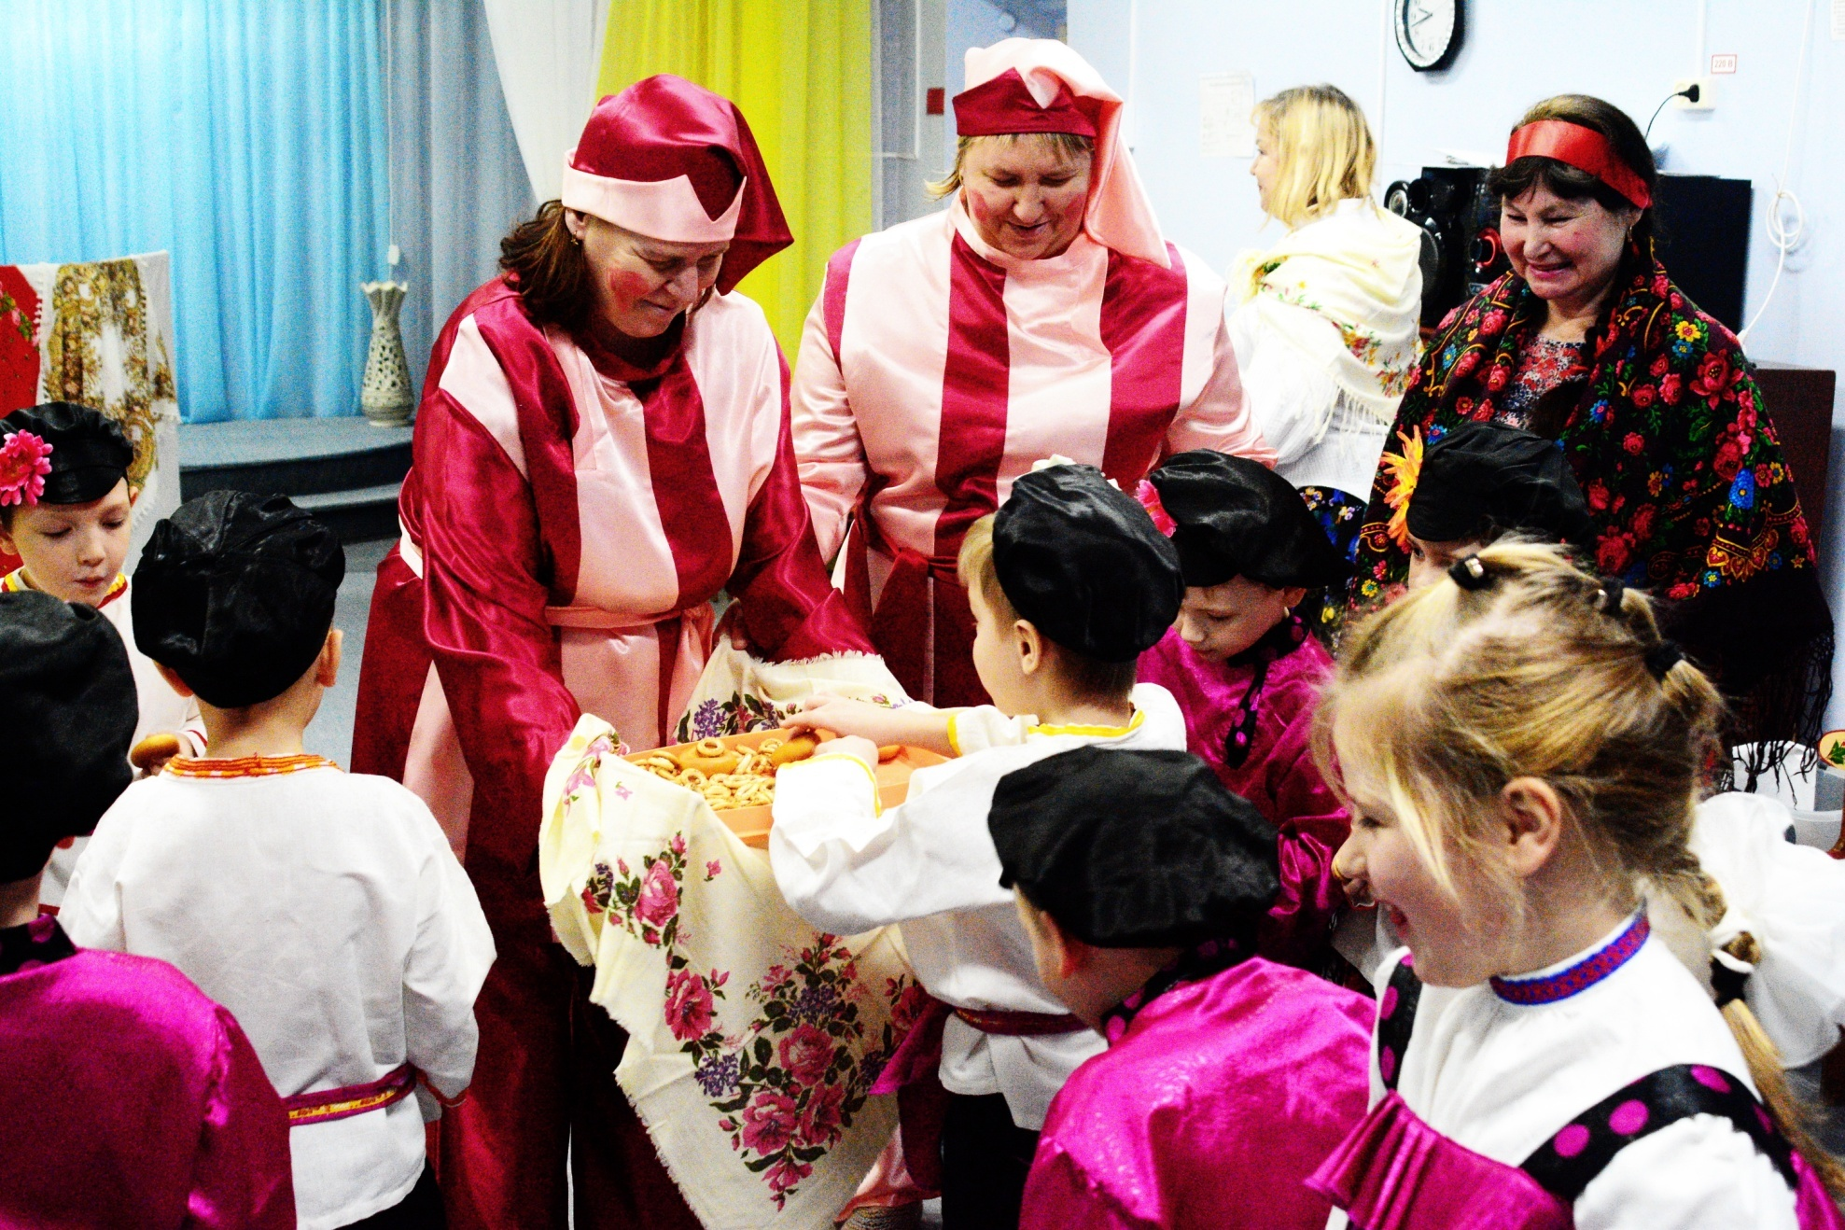
Загляните к нам в палатку – есть конфеты, шоколадки, Есть баранки, бублики, приготовьте рублики!

Slide 11
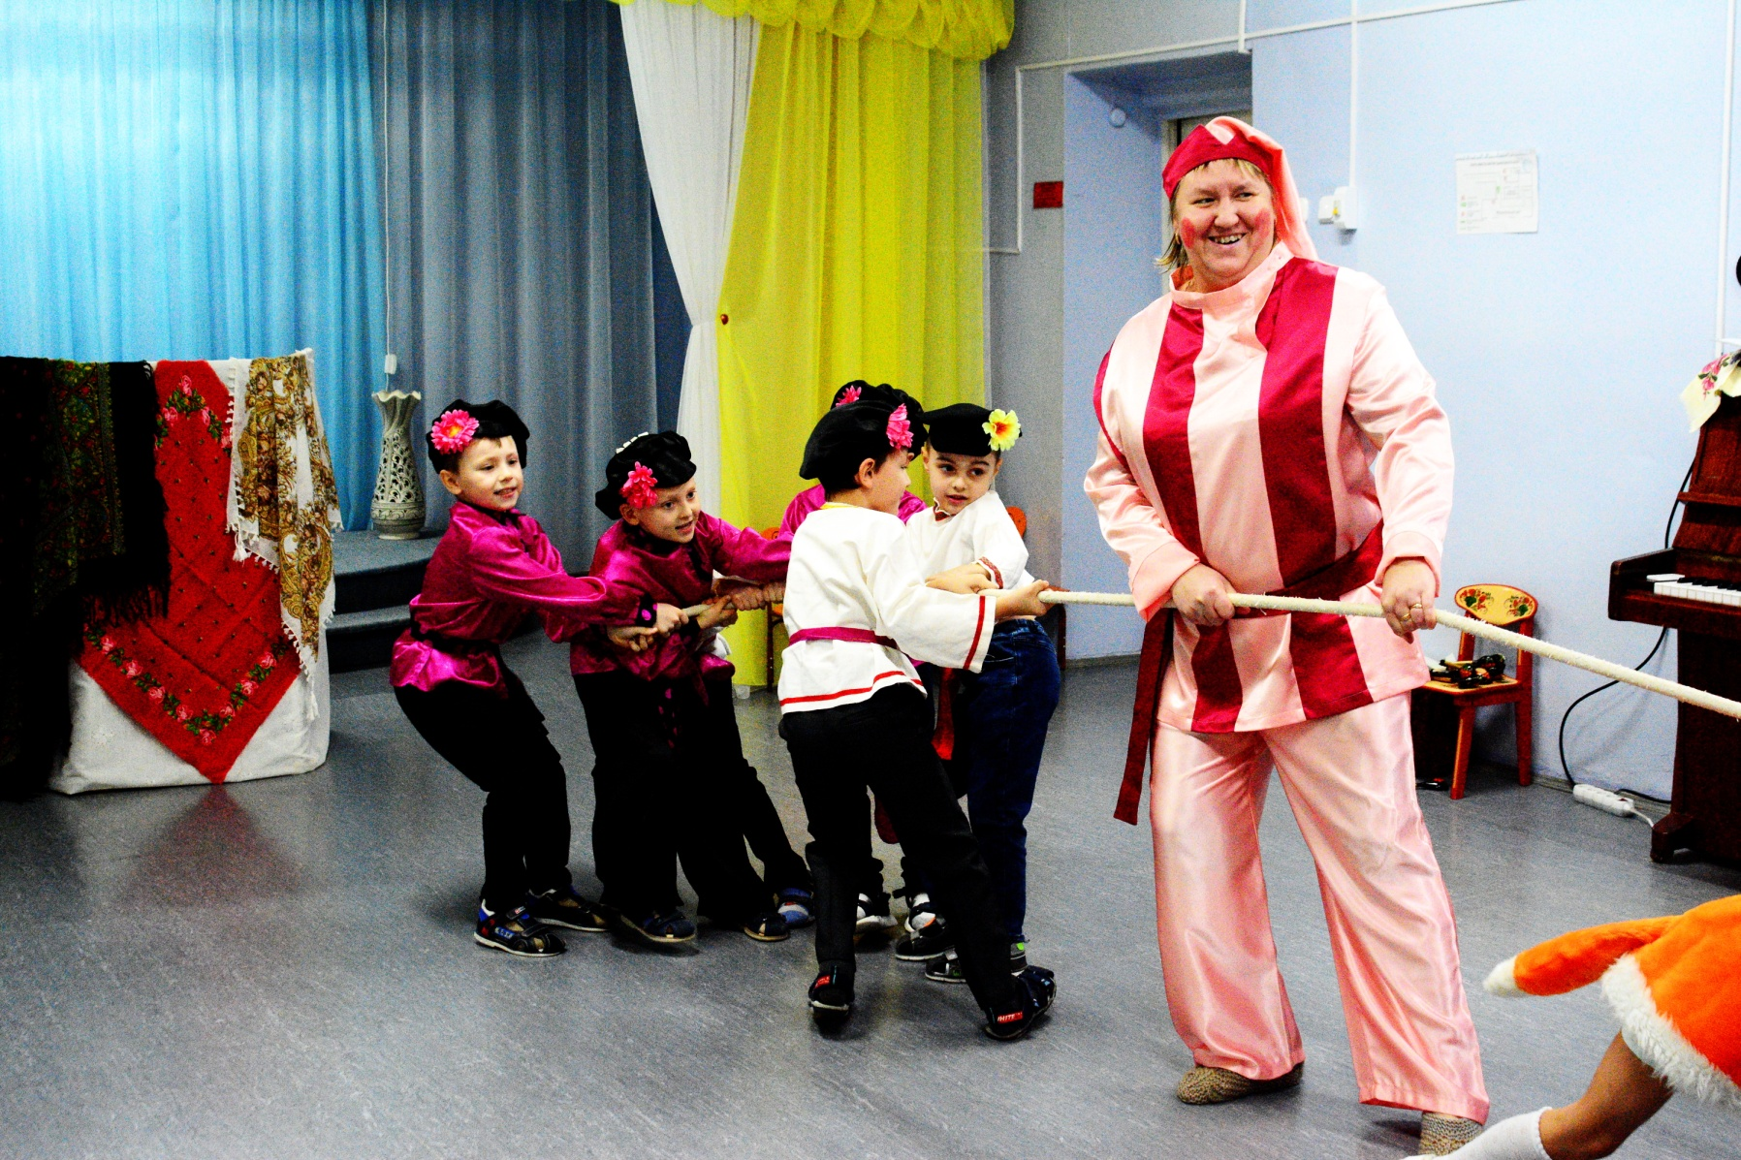
Все силы мы с тобой приложим,
Тянуть мы будем сколько можем.

Slide 12
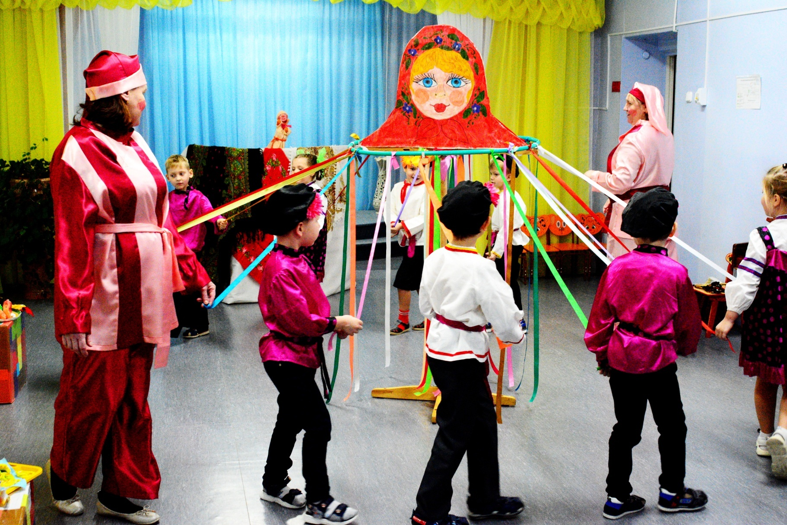
Карусели, карусели, закружили, завертели .
А за кругом новый круг . Ух, захватывает дух!

Slide 13
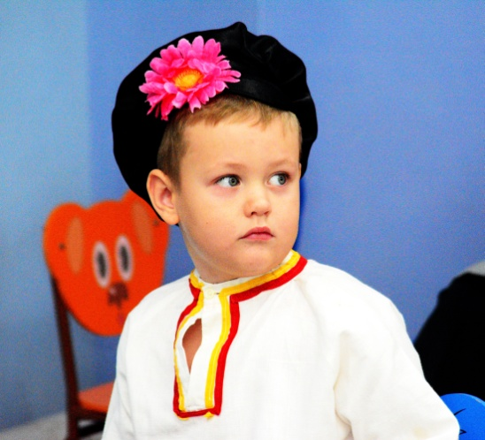
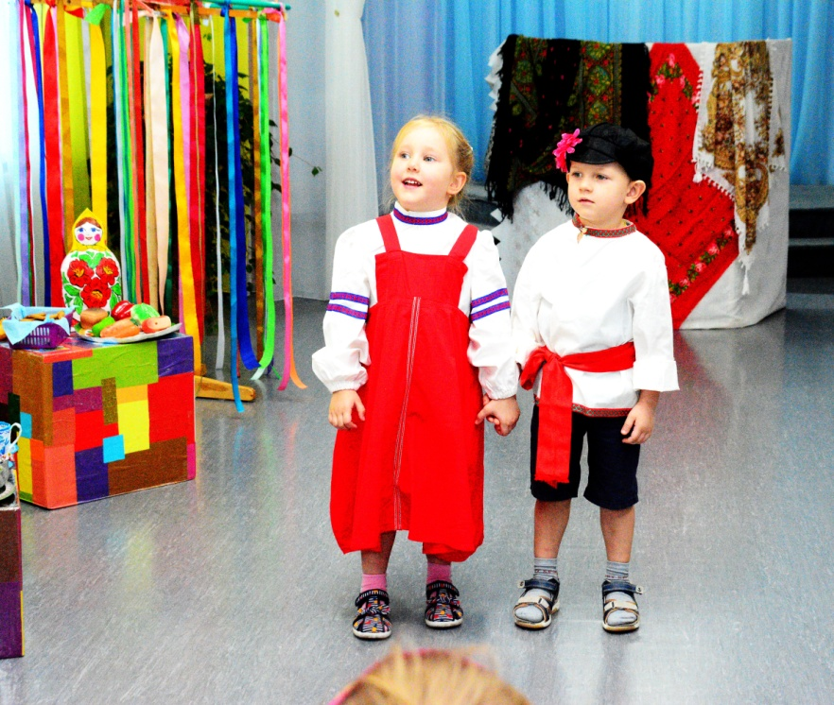
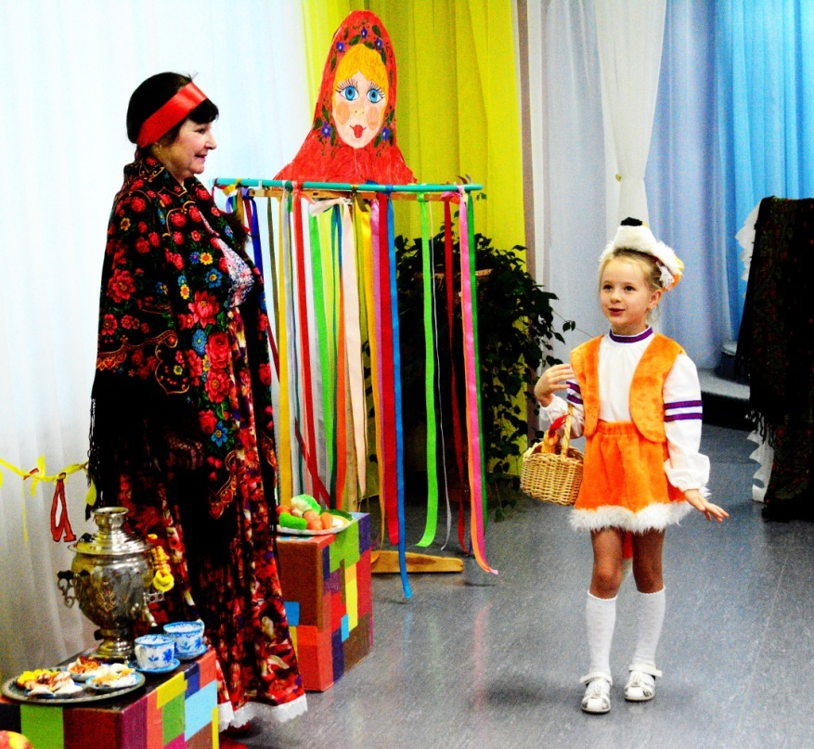
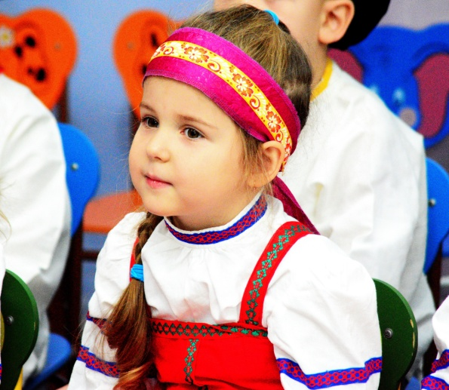
Русь! Ты сказочно богата, песней рек, ковром полей. Но на свете лучше злата красота твоих людей.

Slide 14
Составитель: музыкальный руководитель Тимофеева Виктория Юрьевна, МБДОУ № 20, г. Верхняя Салда

